Slide 1
从个性化生成到视觉统一模型
程明明
Notes:
自ChatGPT出现后，自然语言任务向生成模式的统一处理，为通用人工智能的发展提供了新思路。在视觉领域，如何统一多样化的感知与生成任务，并充分利用视觉数据中的通用知识，成为关键挑战。由于视觉任务形式复杂且不统一、信息密度低，且缺乏结构化标注，现有统一模型通常仅能处理十余种任务。为此，我们提出一种通用任务表示方法，将图像与文本在时空维度进行关联，并基于五种元任务构建了覆盖130多种视觉任务的大规模预训练数据集，从而显著提升了任务的密集性与任务间的相关性。通过该数据集对文生图模型进行微调，我们开发出视觉统一模型 VisualCloze。该模型不仅能够统一处理多种图像理解与生成任务，还展现出对未见任务的Few-Shot乃至Zero-Shot泛化能力，为构建通用视觉模型迈出重要一步。

Slide 2
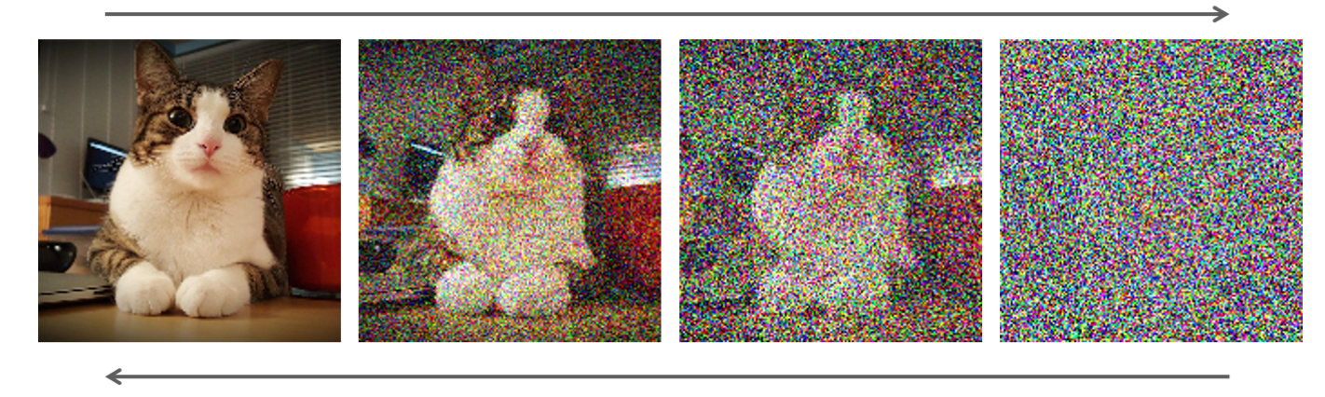
Diffusion generative models.
Detail refinement with (Diffusion Probabilistic Model) DPMs
Forward noising process.
Diffusion model: Reverse denoising process.
Figure: https://developer.nvidia.com/blog/improving-diffusion-models-as-an-alternative-to-gans-part-1/

Slide 3
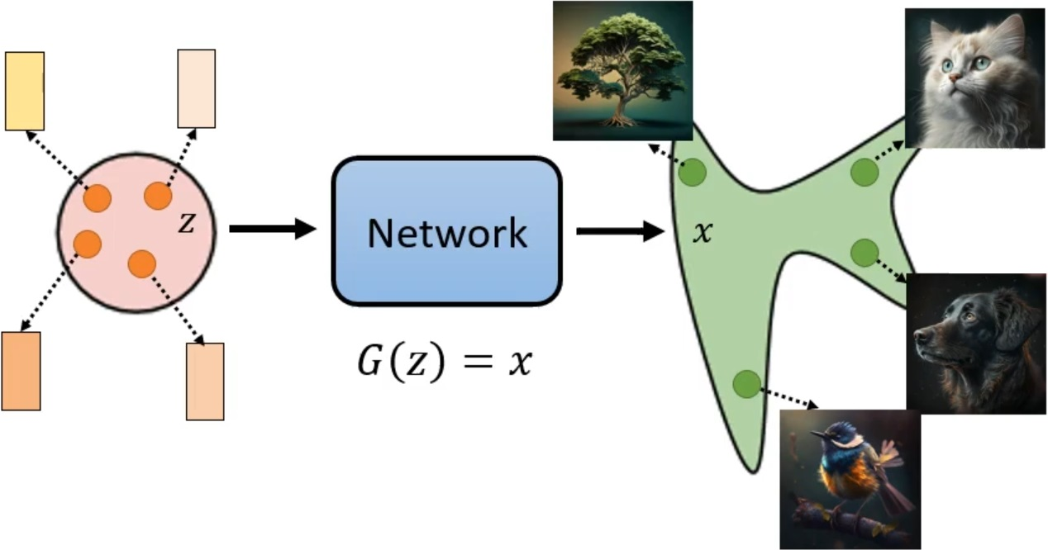

图像生成模型
正态分布$z$经过网络$G$,得到生成目标域图像$x$
From: https://blog.csdn.net/weixin_54338498/article/details/130174582

Slide 4
图像个性化生成
一致性图像序列生成
基于可迁移知识的通用模型

Slide 5
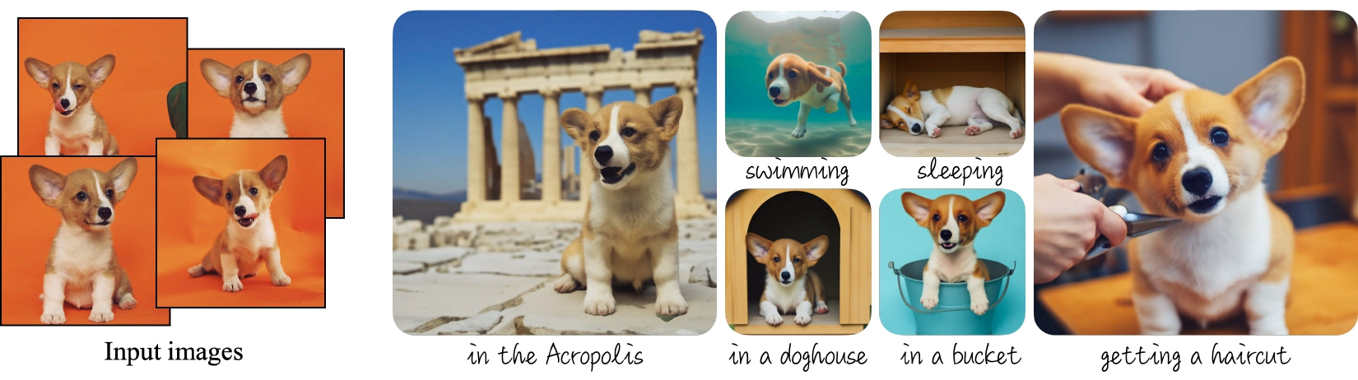
定制化文生图
DreamBooth (CVPR23 Best student paper)
Credits: [Ruiz et al. CVPR23]
Notes:
在介绍我们的PhotoMaker前，先介绍下定制化文生图的研究背景。
早在GAN时代就已经有个性化生成的工作，但受限于模型的能力，其生成质量、多样性以及文本可控性并不高。
得益于扩散模型优秀的生成能力及文本可控性，许多研究人员就基于此开始开展个性化生成的研究工作。其中最具开创性和代表性的工作就是DreamBooth，这篇论文也获得了CVPR2023年的best student paper。DreamBooth允许用户输入少量的待定制目标的图像，配合文本控制就可以生成该目标不同动作或者不同场景的图像。如图所示，我们可以生成这只柯基在狗屋或是在修剪毛发的图像。

Slide 6
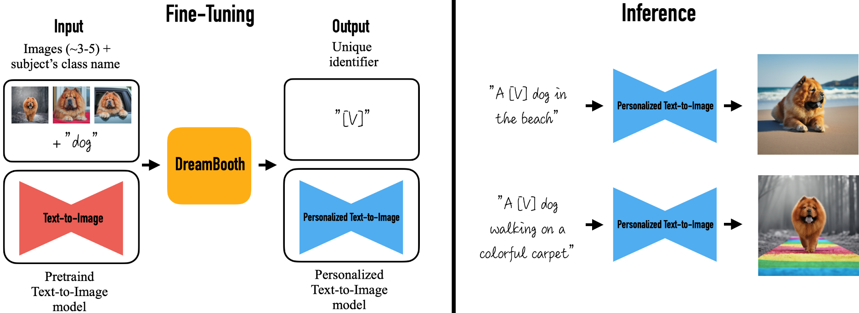
定制化文生图
DreamBooth (CVPR23 Best student paper)
对输入ID图像进行上千步迭代，需数十分钟
Credits: [Ruiz et al. CVPR23]
Notes:
DreamBooth的算法流程非常简单，主要分为了两个阶段：
第一阶段，准备数张待定制目标的图像配合对应的触发词一同送入预训练的扩散模型中进行微调（Finetuning）。
第二阶段，用户可以在文本中加入相应的触发词进行定制化目标的生成。
由于DreamBooth一般需要对扩散模型中去噪器的所有参数进行上千次迭代步数的微调，整个流程非常消耗时间，往往需要花费约数十分钟时间。消耗的计算资源和存储资源都很大。因此一些工作尝试减少DreamBooth需要微调的参数。

Slide 7

DreamBooth的轻量化
DreamBooth (上千次地微调Encoder-Decoder) 的轻量化
低秩分解后的权重
A
B
…
A
B
…
A
B
K
K
V
V
Custom Diffusion [CVPR’23]
微调Cross-Attention中所有的K、V
LoRA+DreamBooth
低秩分解注意力模块的残差
Notes:
这些工作包括了：1）CVPR23的Custom Diffusion，其只需要微调去噪器的cross-attention中所有的k和v就可以实现定制化生成。以及2）社区中出现的基于LoRA的方式，该方式只需要微调低秩分解后的注意力模块的残差。不仅微调的参数量变少了、消耗的资源更少了、速度变快了，他们还可以达到比DreamBooth更好的效果。

Slide 8
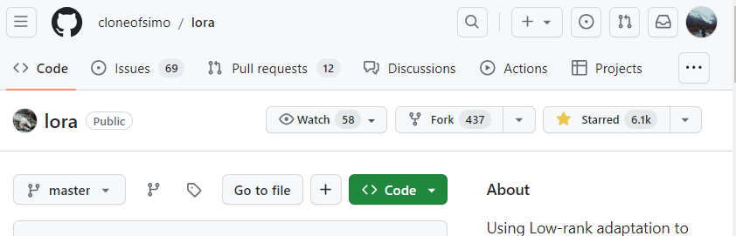
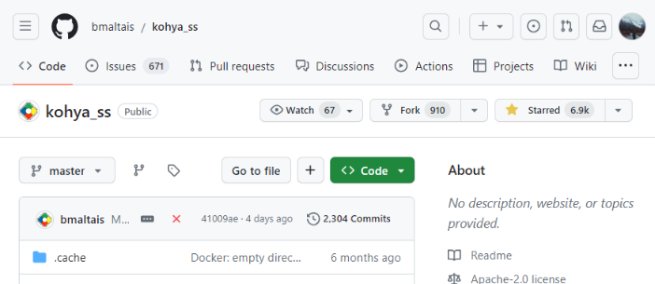
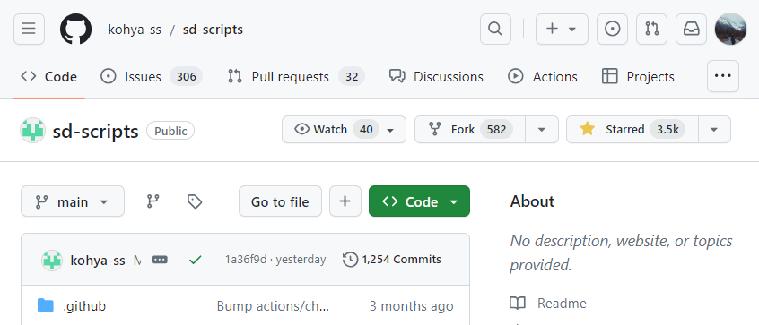
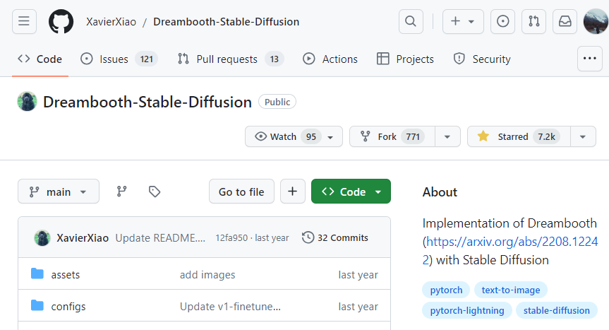
DreamBooth+LoRA催生了巨量应用——开源仓库
Notes:
其中，尤其是DreamBooth+LoRA的这种方式最受社区所认可。这种方式也催生了巨量的应用，关于DreamBooth+LoRA的开源仓库都备受社区关注。

Slide 9
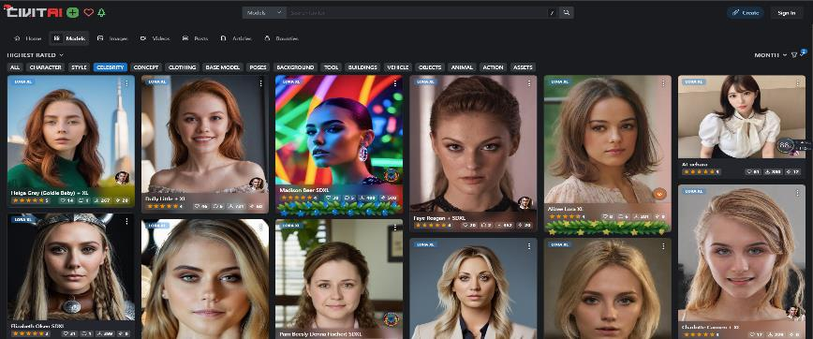
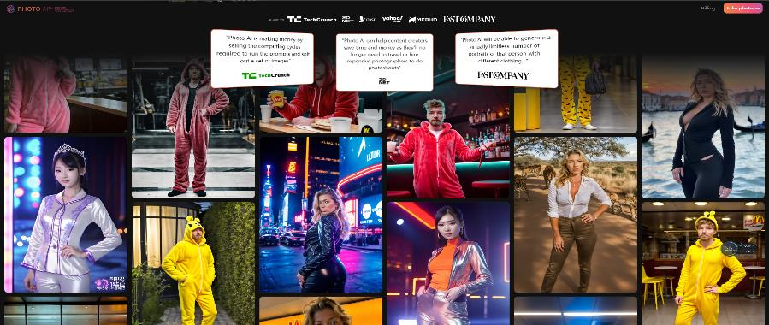
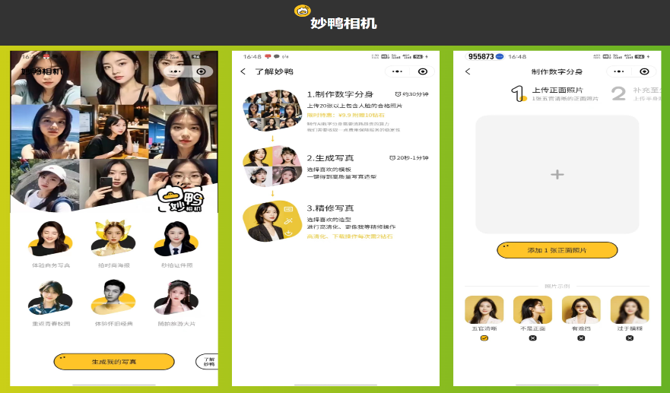
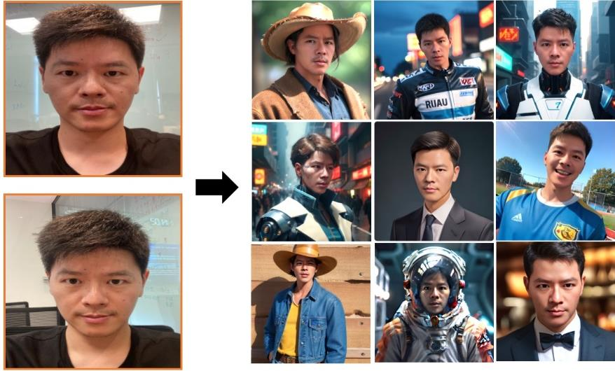
DreamBooth+LoRA催生了巨量应用
Civitai
PhotoAI
Fachchain
妙鸭
Notes:
同时，DreamBooth+LoRA进行个性化人像定制的模型以及应用也广为传播。其中，包括了开源模型库Civitai、国际应用PhotoAI、国内爆款APP妙鸭以及开源应用Facechain等。

Slide 10
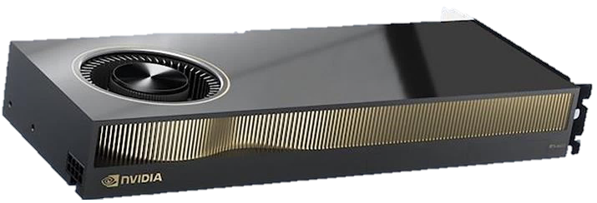
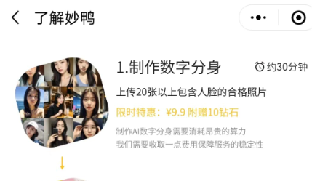
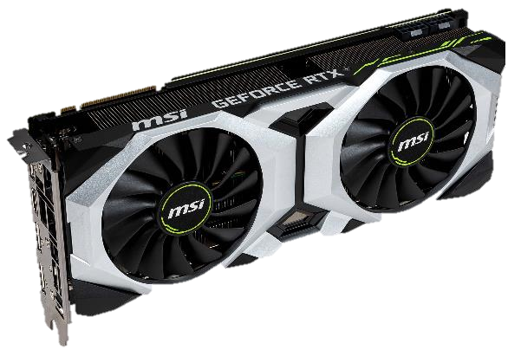
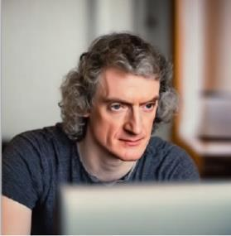
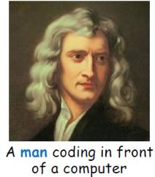
痛点问题：资源消耗
速度慢
15min=900s
A40 (48G, 6万¥)
20+高质量人脸照
时间
显存
素材
速度快
10s
2080Ti (12G, 1万¥)
1~3 张人脸图
Notes:
但是，以上的这些基于DreamBooth+LoRA的人像定制应用都有三个资源采集和消耗上的痛点：
1. 定制时间慢：由于需要在“测试”（定制）阶段对模型进行微调，理论上消耗的时间往往需要大约15分钟，在一些商业化的APP上，由于资源分配和排队的问题这一定制时间甚至要更久（数小时到数天）。
2. 消耗显存高：如果不进行额外的优化，在SDXL底模上执行定制化过程只能在专业级显卡上进行，这些专业级显卡的昂贵都是出了名的。
3. 对输入素材要求高：以妙鸭举例，它要求用户输入20张以上高质量的人像照片，且每次定制过程都需要重新进行收集。对用户来说非常不友好。
因此，我们希望设计一个算法，它无需在“测试”（定制）阶段进行训练，只需要一次前向过程，就可以在10秒左右进行定制化生成。与此同时，这个算法可以在消费级显卡上运行，并且只需要用户少量（1-3）张不对质量有要求的图像。

Slide 11
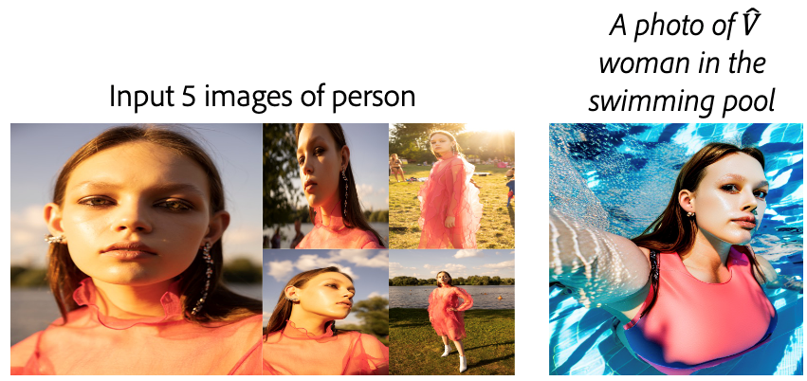
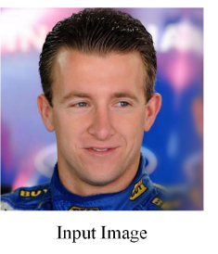
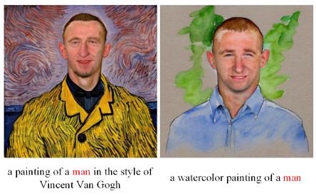
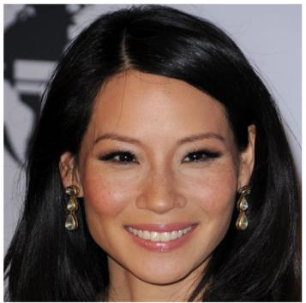
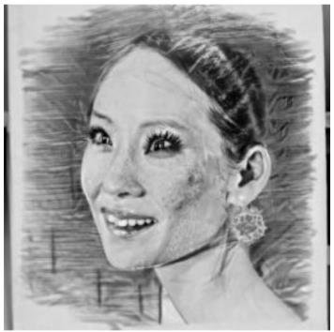
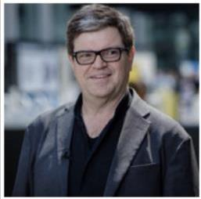
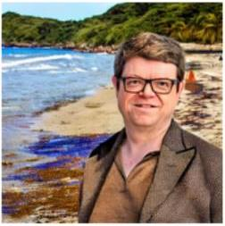
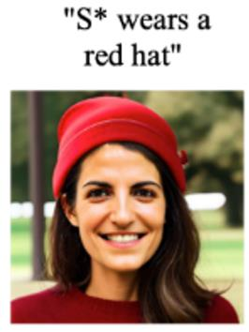
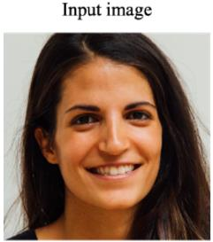
相关的工作 (w/o test time optimization)
Adobe InstantBooth
OPPO
SubjectDiffusion
Google
Taming Encoder
MIT
FastComposer
字节
PhotoVerse
开源少、生成质量低、姿态单一
Notes:
这个技术路线因为其很高的实际价值，2023年短短一年时间，很多公司和高校对此进行了大量的探索。其中包括Google、Adobe、腾讯、字节、 OPPO、MIT等机构，但是从图中可以看到这些算法生成人像质量距离DreamBooth+LoRA的应用有明显差距，且输出图像姿态缺乏变化。

Slide 12
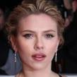


这类工作的共性
输入图像和Target图像都来源于同一个图像
将输入的每个ID图像都表征为了单一的embedding
Image Encoder
(Optional)
Local Encoder
Augmentation
Diffusion Model
xT
Notes:
这类方法都具有两点共性：
1.输入图像和目标图像都来源于同一个图像
2.输入的每个ID图像都表征为了单一的embedding

Slide 13
这类工作的缺陷
得到的embedding很容易记住姿态、表情等与ID无关的属性。
缺乏一定的可编辑性和变化，很难改变人脸相关的属性
Image Encoder
(Optional)
Local Encoder
Augmentation
Diffusion Model
xT
Notes:
由于以上两点共性，导致了这类算法得到的单一embedding很容易记住与ID无关的属性比如姿态、表情和配饰等。进而生成的图像缺乏一定的可编辑性和变化，使得文本很难改变与人脸相关的属性。

Slide 14




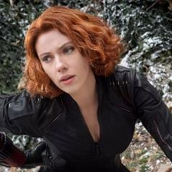
我们的解决方案
输入图像和Target图像不来源于同一个图像
对输出ID使用多个embedding表达，以更全面的表征ID
Image Encoder
Augmentation
Stacked ID Embedding
Diffusion Model
xT
Notes:
我们的解决方案也非常简单，如图所示，首先，我们希望在训练时，我们的输入图像和输出的目标图像都不来源于同一个图像。其次，我们希望送入多个同一ID的图像提取embedding以得到对输出ID的一个全面且统一的表达。这个embedding我们将它命名为Stacked ID embedding。Stacked ID embedding中存取的每个embedding它们的图像来源可能姿态不同，表情不同以及配饰不同，但ID都是相同的，因此可以隐式的将ID与其他与ID无关的信息解耦，以使其只表征待输出的ID信息。依赖于Stacked ID embedding我们提出了PhotoMaker。

Slide 15
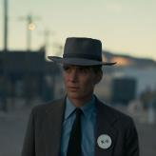






PhotoMaker算法流程
多张图像送入得到Stacked ID Embedding作为输出ID信息表征
Training ID Images
Diffusion Model
Image Encoder
Image Embeddings
Stacked ID Embedding
MLPs
Updated Text Embedding
Text Encoder(s)
“A man in a suit and tie with a badge on his lapel”
Notes:
我们将更新后的text embedding放入diffusion model中，通过cross attention层进行融合。此外，我们还在每一个注意力层中添加了LoRA模块进行更新。

Slide 16


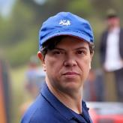
PhotoMaker算法流程
测试的时候，可以送入来自不同ID的人像进行ID混合
Diffusion Model
Image Encoder
Inference ID Images
Image Embeddings
Stacked ID Embedding
Text
Embedding
MLPs
Updated Text Embedding
Text Encoder(s)
“A man wearing a blue cap”
Notes:
在测试阶段，我们可以使用来自不同ID的人像进行ID融合，就比如说我们可以送入2张LeCun的头像和2张斯佳丽的头像，以生成长得像LeCun的斯嘉丽。需要注意的是。送入的图像背景可以不需要被mask遮住

Slide 17
以ID为中心的数据组装流程（Why?）
现有的数据无法支持训练PhotoMaker，因为：
许多数据集不以ID进行分类（如LAION、FFHQ等）
以ID分类的数据集只关注人脸区域（如CelebA-HQ等）
组装数据集以ID进行分类
每个ID都有多张以人物为主体的图像
Notes:
接下来我们介绍以ID为中心的数据组装流程。为什么需要这个流程呢？是因为现有的数据集无法支持训练我们的PhotoMaker.因为第一，许多数据集不以ID进行分类，比如说LAION和FHHQ等，第二，以ID分类的数据集只关注人脸区域，比如CelebA-HQ以及一些用于人脸检测的数据集等。我们希望组建一个数据准备流程，通过这个流程，可以得到一个数据集，其以ID进行分类，且每一个ID都有多张以人物为主体的图像。

Slide 18











以ID为中心的数据组装流程（How?）
图像下载
人脸检测 及过滤
ID验证
分割并裁剪
添加文本描述并标记
过滤：1)分辨率低的图像和人脸；2)无人脸
将每个ID分类中人脸一致的bbox留下来
裁剪图像以人物为主图并分割出对应的mask
生成对应的文本描述，并标记出触发（类别）词
根据人名分类下载
“a woman with long hair and a white shirt is looking down”
“a man in a black suit with a sword in her hand”
…
Grouped by IDs
Grouped by IDs
图像数量：约11万
人物ID：约1万3
Notes:
具体来说，我们首先根据人名的列表对人物图像进行分类下载，然后每个文件夹中包含了多个同一ID的图像。接着我们对图像的质量进行过滤，过滤掉分辨率低的图像和人脸以及没有人脸的图像。由于每一个文件夹中包含了可能不属于同一ID的图像，那么我们需要进行ID的验证，就是将每个ID分类中人脸一致的bounding box留下来。在进行完ID验证后，我们筛选出了同一ID的bounding box和图像。然后我们对筛选出的图像进行裁剪以使人物为主体，与此同时，分割出当前ID对应的mask，以方便训练时使用。我们给每个图像都生成对应的文本描述。并标记出对应的触发词即类别词。

Slide 19
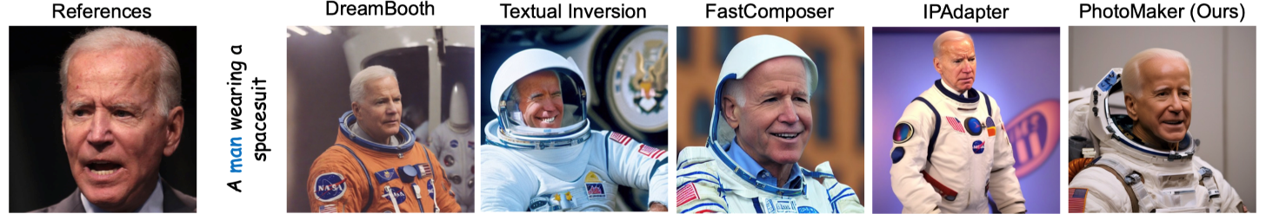
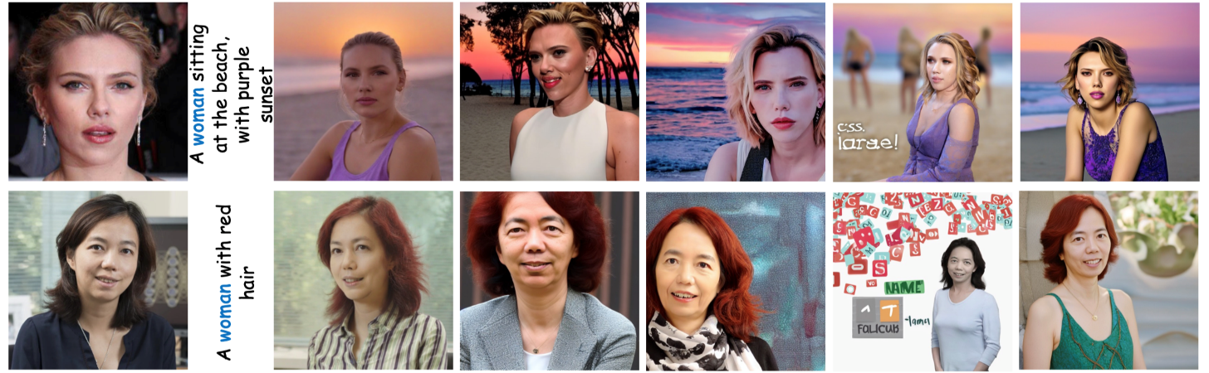
对比结果——主观
Notes:
接下来我们展示我们方法与其他方法对比的主观结果。可以看到，我们方法生成质量最高、ID保真度最好且具有良好的文本一致性。

Slide 20
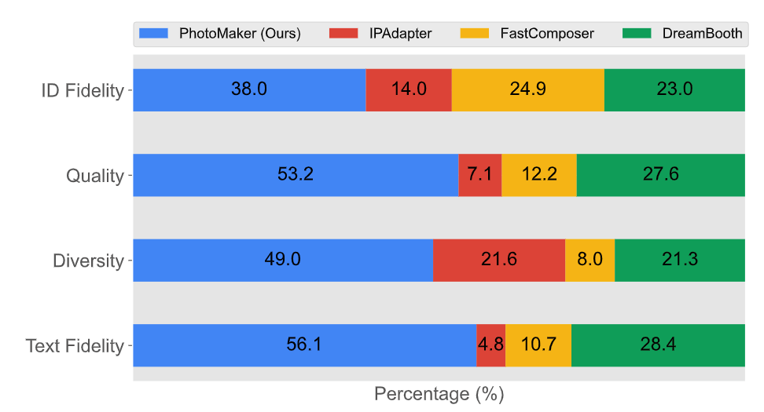
对比结果——User Study
我们的方法PhotoMaker在四个维度上均最受用户青睐；第二受青睐的为DreamBooth
Notes:
我们还将我们的方法PhotoMaker在4个维度上进行了user study.可以看到，我们方法在ID保真度、生成质量和生成的差异性、多样性以及文本保真度上都最受用户青睐。第二受青睐的就是DreamBooth,这也解释了DreamBooth为什么到现在还最受社区欢迎。

Slide 21
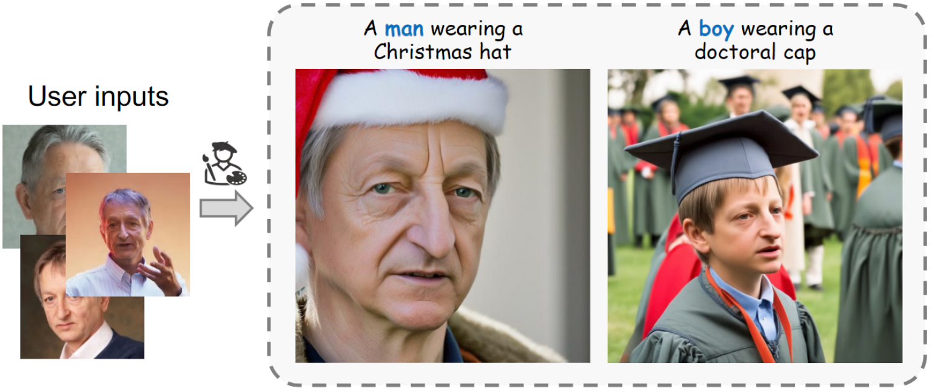
PhotoMaker结果概览: Attributes Change
Notes:
接下来，我们对PhotoMaker的能力进行大致的浏览：
PhotoMaker可以在用户输入少量图像的前提下，生成待定制ID的图像并根据prompt进行上下文的改变。
我们还可以改通过简单的改变触发词，改变待定制人物的年龄和性别。就比如说我们可以生成Hinton小时候带上博士帽的照片

Slide 22
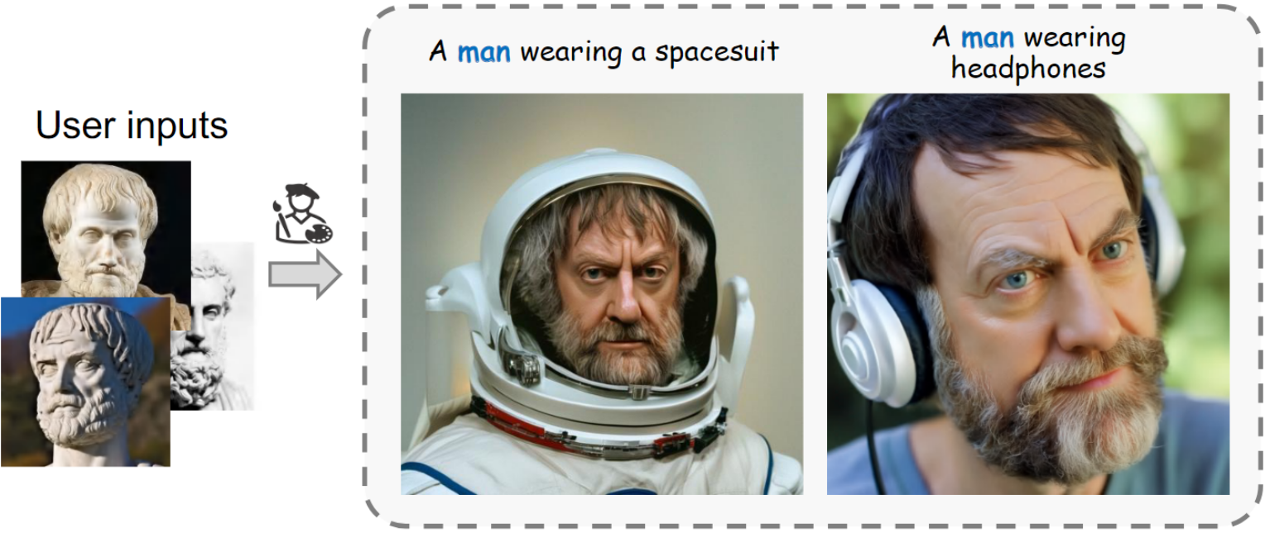
PhotoMaker结果概览: Artwork to reality
Notes:
对于亚里士多德，他也没有对应的自画像，但是我们可以根据他的雕像来生成对应的人物，同时可以改变通过prompt调节生成的上下文内容。

Slide 23
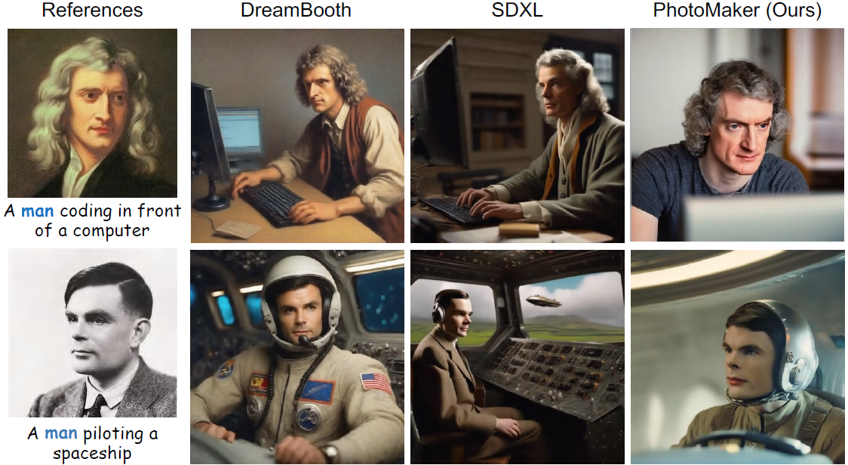
将老照片或是艺术作品中的人物带入现实生活
Notes:
我们的方法可以将老照片或是艺术作品中的人物带入现实生活，而其他算法很难做到。比如DreamBooth在输入图像都为画作时并不能生产现实生活中的照片，哪怕我们加了很多让他生成现实照片的文本信息。SDXL生成出来的也不够真实。至于输入图灵的老照片。DreamBooth很容易把低质量照片中的退化学进去，致使生成质量不高。而SDXL生成的不像图灵。而我们的方法可以生成逼真的人物照片，且很好地保留的输入ID的特点。

Slide 24
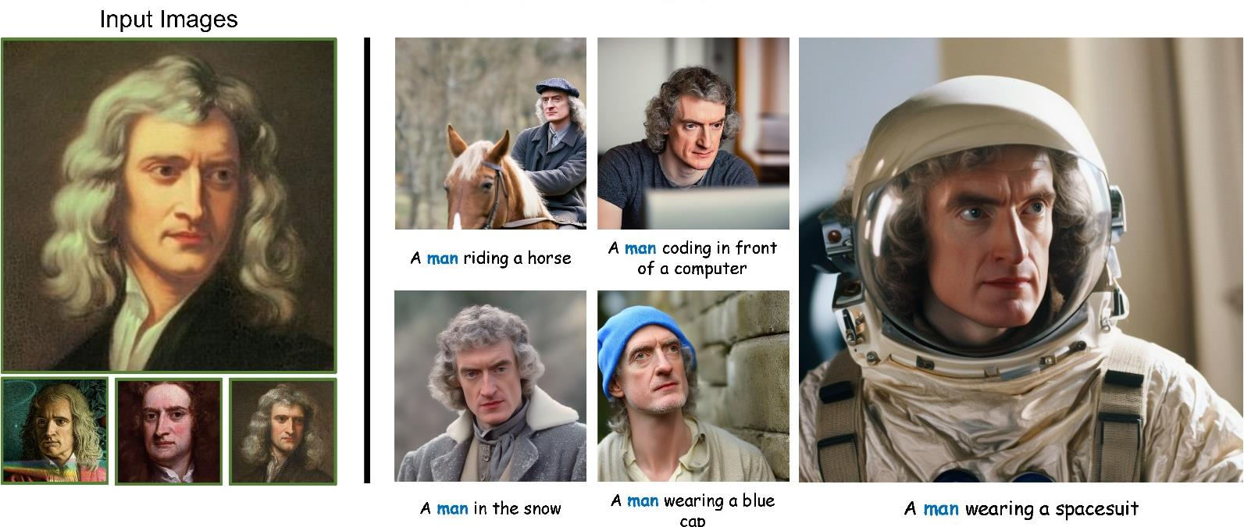
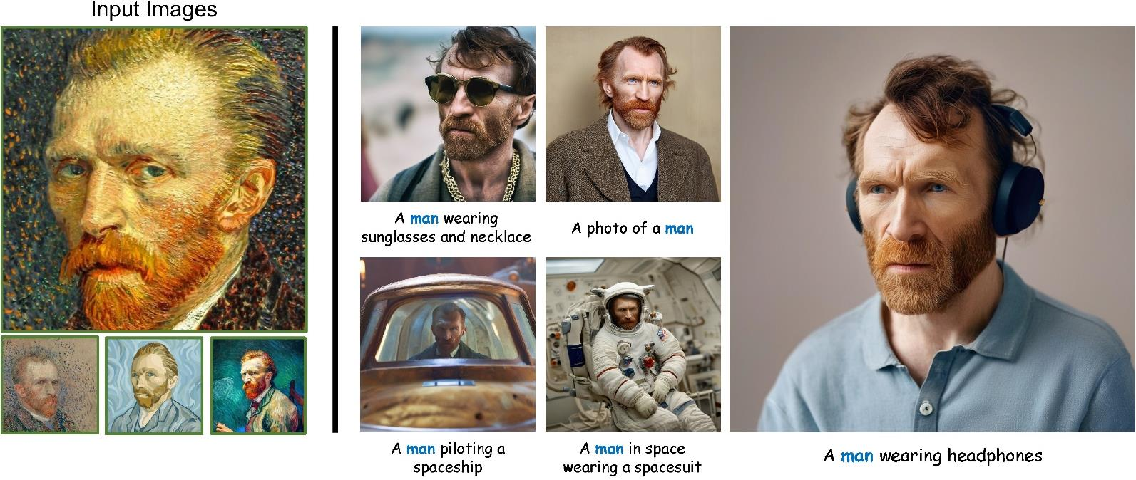
将老照片或是艺术作品中的人物带入现实生活
Notes:
这是梵高的例子，我们的PhotoMaker还可以配合prompt去生成不同的场景，不同的配饰以及不同的姿态。

Slide 25
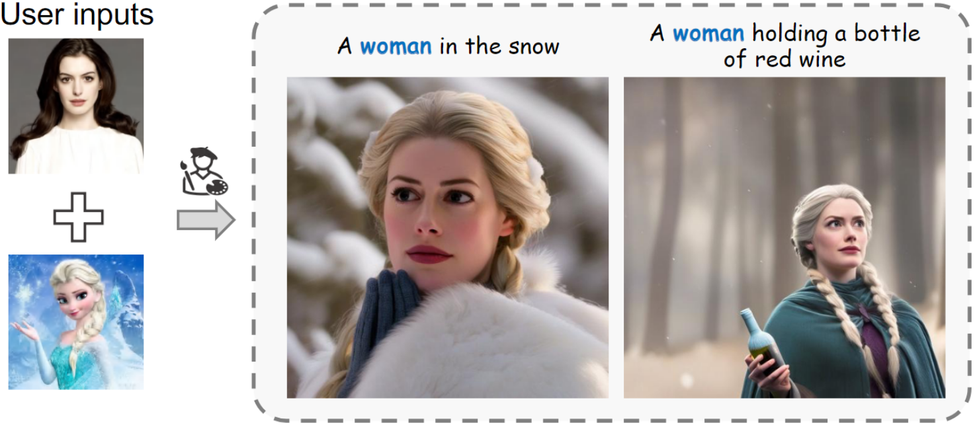
人物融合
Notes:
我们还可以进行身份的混合，就比如说安妮·海瑟薇饰演迪士尼中的Elsa公主到底是什么样的，配合prompt也可以进行相应的改变。

Slide 26
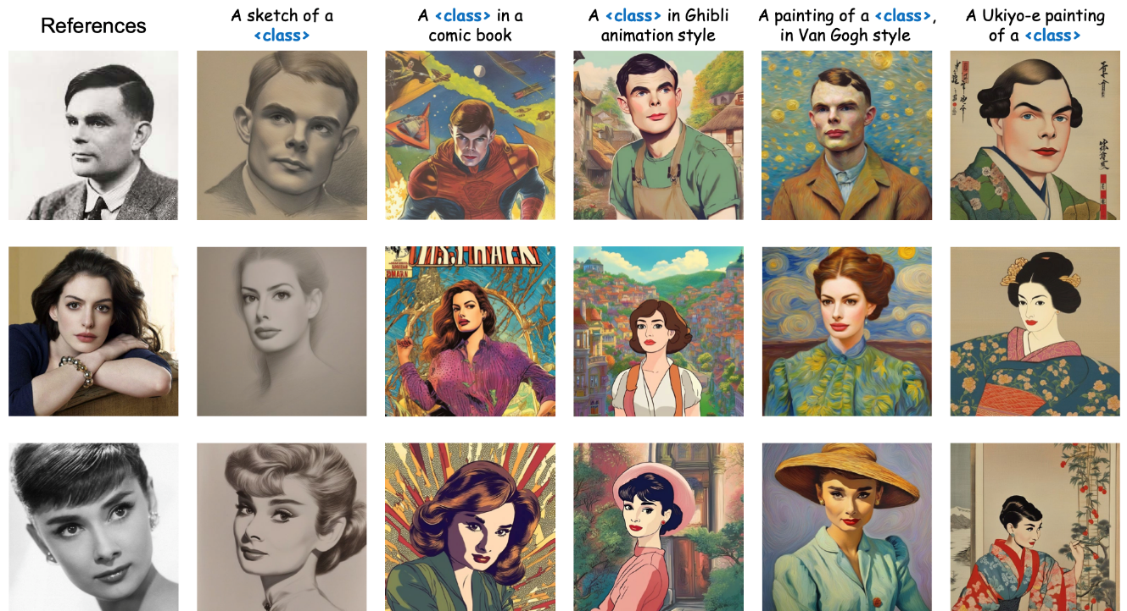
风格化结果
Notes:
接下来展示了我们算法的风格化能力，可以看到无论说是素描、漫画书的风格、吉普力的风格或者是梵高的风格，我们的算法都可以胜任。与此同时，生成的风格图像具有不错的ID保真度。

Slide 27
PhotoMaker的相对优势
除了速度、资源消耗、输入图像数量以及应用面的优势外，我们的方法还有如下优势：
对输入图像的质量和清晰度没有严格的限制，且不会把degradation学进去
无明显overfitting现象，具有很强的风格化能力。
Notes:
除了速度、资源消耗、输入图像数量以及应用面的优势外，我们的方法还有如下优势：
对输入图像的质量和清晰度没有严格的限制，且不会把图像的退化学进去
不易出现DreamBooth训练时迭代次数掌握不好容易出现的过拟合现象，我们的算法仍然具有很强的风格化能力。

Slide 28
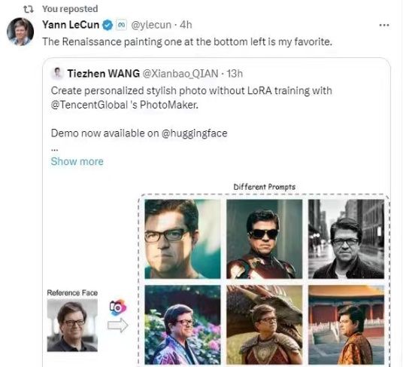
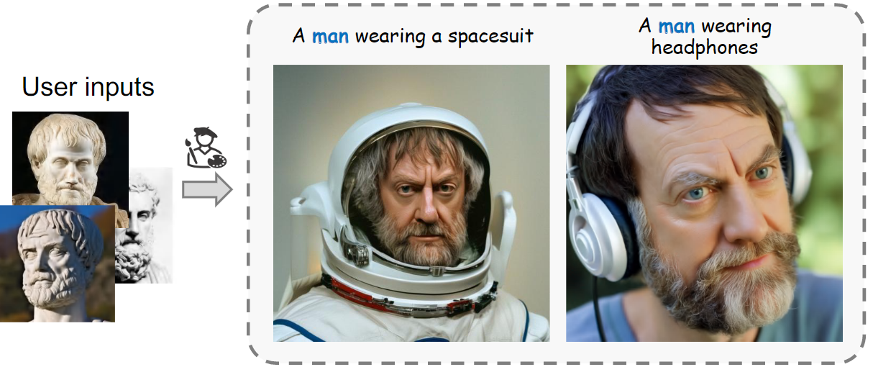
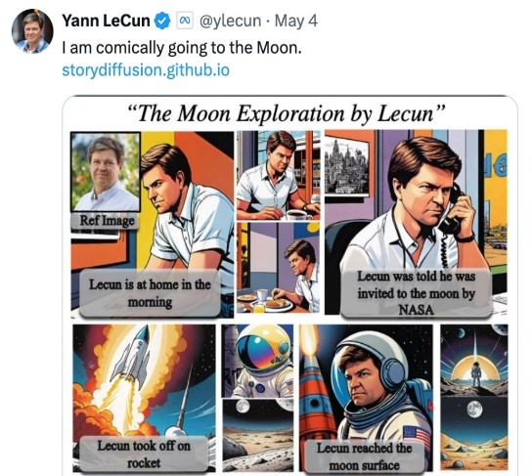
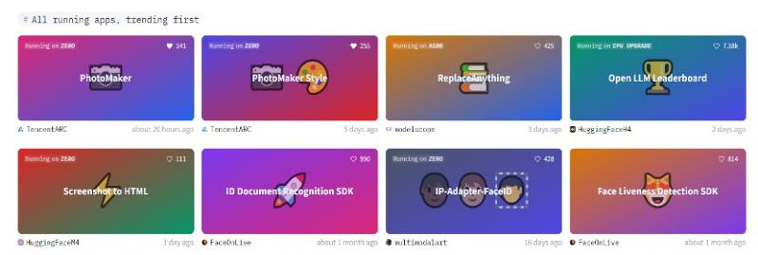


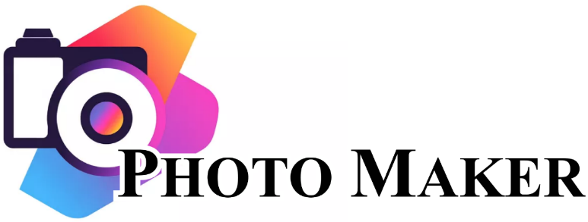




多个重要开源趋势榜榜首&用户评价
HuggingFace第一
Notes:
这个模型在开源不到一星期Github star量就超过六千次，被列入多个重要开源趋势榜榜首,其中包括Github、HuggingFace以及PaperswithCode。同时，其也受到了卷积神经网络的发明人LeCun的认可。

Slide 29
图像个性化生成
一致性图像序列生成
基于可迁移知识的通用模型

Slide 30
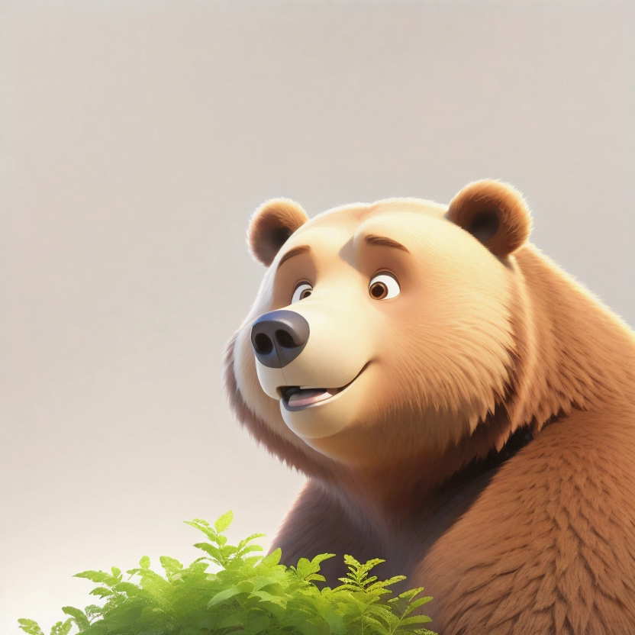
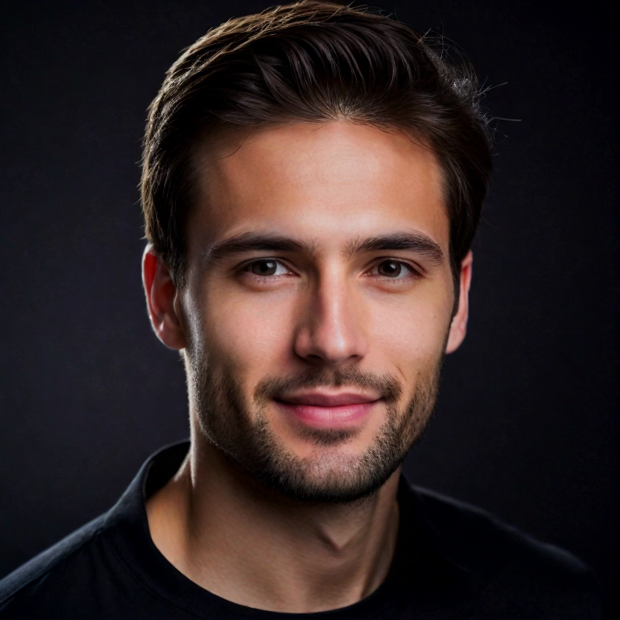
StoryDiffusion 一致性的动画和长视频生成
11s 长视频生成
9s 长视频生成

Slide 31
如何用较少的资源做长视频？
3D U-Net 系列 (短视频):
  AnimateDiff, MagicVideo, LaVie 等
  训练开销相对较小：8～32张A100
  非常短的时长：2s
DiT类 (长视频): 利用Transformer 的scaling 能力
  SORA（大于1分钟）, Vidu（16s长视频）
  长时长，高质量的视频生成
  训练开销大：几百张卡（或许更多）+海量高质量数据。

Slide 32
StoryDiffusion 开销更小的长视频生成
两阶段的视频生成方案，用较少的计算资源生成长视频
基于图像模型生成关键帧
  特征保持注意力机制: Training-free 的一致性图像生成
对关键帧生成串联视频
  Motion Predictor: 强大的插帧模型，更好地建模长距离动作

Slide 33
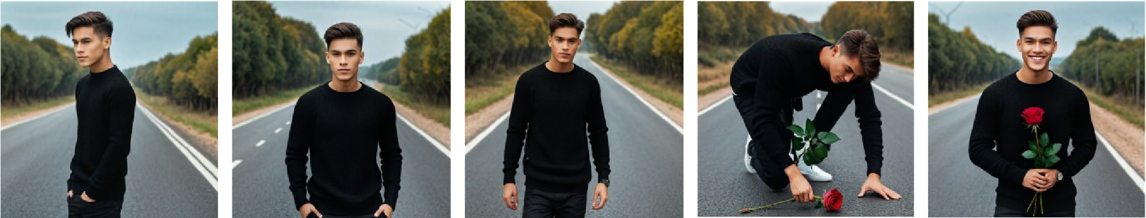
StoryDiffusion: 生成关键帧
将故事分割为prompts→批量产生具有一致性的图像
Story: A young man stands on the road, gazing his side. He then turns his head to look straight ahead and continuing his walk. Along the way, he spots a rose by the roadside, bends down to pick it up. He hold it in front of chest and walks forward, laughing joyfully.
作为关键帧在第二阶段生成视频，也可用作漫画

Slide 34
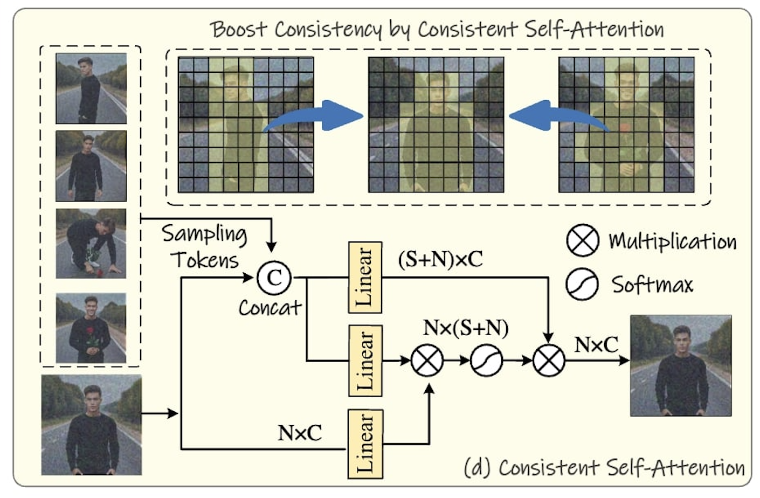
图像生成模型 → 关键帧
特征保持自注意力机制：生成图像间的一致性约束

Slide 35




基于一致图像生成生成衔接视频
难点: 建模和预测大幅度的动作
  基于光流插帧模型难以生成有意义的衔接
Consistent Self-Attention 生成的一致图像
AMT 传统插帧算法
Motion Predictor
(我们结果)
AMT: All-Pairs Multi-Field Transforms for Efficient Frame Interpolation (CVPR2023)

Slide 36
基于一致图像生成生成连接视频
难点: 建模和预测大幅度的动作
现有的视频生成模型中的Temporal Attention :
  在每个空间位置沿着时间维度独立计算
  难以建模global信息和大的动作
Motion Predictor
  编码到图像语义空间
  在图像语义空间预测中间帧
  帮助建模大的动作
H
Frame
W
Temporal Attention 示意图

Slide 37

基于一致图像生成生成连接视频
Motion Predictor
  基于Diffusion 视频生成架构，基于视频生成训练集训练
  图像语义空间中建模两帧之间的运动信息

Slide 38






结果展示与对比
StoryDiffusion
SparseCtrl, 2023
SEINE, 2024 ICLR

Slide 39


















结果展示：多风格一致图像生成

Slide 40










结果展示：一致卡通图像生成

Slide 41













结果展示：多风格一致图像生成
引入参考图像→

Slide 42


结果展示：连环画生成

Slide 43
图像个性化生成
一致性图像序列生成
基于可迁移知识的通用模型

Slide 44

完形填空→自然语言统一模型
大语言模型通过Blank Infilling统一所有任务
GLM: General Language Model Pretraining with Autoregressive Blank Infilling, ACL, 2022.

Slide 45

视觉统一模型—探索
多任务图像生成+感知模型
OmniGen: Unified Image Generation, CVPR 2025.

Slide 46

视觉统一模型—探索
多任务图像生成+感知模型
OmniGen: Unified Image Generation, CVPR 2025.

Slide 47

视觉统一模型—探索
多任务图像感知模型
A generalist diffusion model for visual perceptual tasks, CVPR 2025.

Slide 48

视觉统一模型—探索
多任务图像感知模型
A generalist diffusion model for visual perceptual tasks, CVPR 2025.

Slide 49


视觉统一模型—问题
覆盖任务少
  几个、十几个
任务复杂性低
  单输入图、单输出
缺少泛化能力
深度估计
复杂性不同，任务无关联
VisualCloze: A Universal Image Generation Framework via Visual In-Context Learning ICCV 2025

Slide 50
视觉统一模型—问题
 | 语言模型 | 视觉模型
任务形式 | 统一的任务形式 自回归/完形填空 | 任务形式不统一 不同的任务需要不同的模型
任务关联性 | 任务分布密集 任务间关联性高 | 任务分布稀疏 任务间缺少关联性

Slide 51


VisualCloze的特性：统一的任务形式
以完形填空的形式生成输出图像
参考图像
目标
目标
?
?
深度估计
虚拟试衣

Slide 52


VisualCloze的特性：统一的任务形式
以完形填空的形式生成输出图像
参考图像
目标
?
布局 + 风格 + 物体 → 图像

Slide 53










VisualCloze的特性：统一的任务形式
temporal concatenation
$C$ in-context examples $+$ query
?
Visual Prompt
Visual Prompt
Target
spatial concatenation ($L$ images)
VisualCloze: A Universal Image Generation Framework via Visual In-Context Learning, ICCV 2025

Slide 54



















Graph200K数据集—更密集的任务分布
五种元任务
条件
图像
图像修复
Numerous Unseen Tasks: ..............................................................................................................................
Style-Content-Structure Composition, restoration with reference, Subject driven artistic creation
130+ Seen Tasks:
Reference driven editing, subject extraction, visual perception, generation w. ref.
style transfer, image editing, restoration
5 Meta-Tasks:
condit. generat., IP preservation
Visual
Cloze
编辑
风格迁移
主体

Slide 55
Graph200K数据集—更密集的任务分布
数据集 | 任务分布 | 任务复杂性
多任务图像生成 | 稀疏 | 简单任务
多任务语言 | 密集+互关 | 简单+复杂
Graph200K
五种元任务
条件
图像
图像修复
130+各种任务
不同任务间互相关联
编辑
风格迁移
主体

Slide 56






VisualCloze的特性：统一的任务形式
Text-to-Image In-filling Model
VAE
Tokenizer
In each row, a method is described to use [IMAGE1] gray-textured depth map with smooth transitions, [IMAGE2] Artistically styled picture with unique flair for generating [IMAGE3] Crisp photo showcasing bold artistic flair.
In-context examples
Temporal con catenation
Masked
Reference images
Target
Spatial concatenation
VisualCloze: A Universal Image Generation Framework via Visual In-Context Learning, ICCV 2025

Slide 57

VisualCloze—Few Shot泛化
学习任务
In-context examples (任务示例)
布局 + 风格 +
物体 = ?
语言任务指令
参考图像
目标
?

Slide 58




























VisualCloze: 一个模型实现130+种图像生成任务
深度估计
关键点检测
Surface Normal → 图像
图像修复
物体 + 布局 + 风格 → 图像
物体驱动生成
涂鸦
图像打光
虚拟试衣
风格迁移
图像编辑
图像编辑
物体驱动的编辑

Slide 59










VisualCloze—泛化到训练时完全没有见过的任务
属性编辑
多物体参考生成
背景编辑

Slide 60





VisualCloze—泛化到训练时完全没有见过的任务
侧脸→ 正脸
动作变换

Slide 61






泛化能力—Unseen Tasks
without 视觉上下文学习—任务示例
Each row presents multi-view of a face, given a frontal face reconstruction task that leverages [IMAGE1] a left side of the face and [IMAGE2] a right side of the face, to generate [IMAGE3] that faces the center of the lens. The the last image in the final row is: the woman's frontal face that faces the center of the lens.
❌
+ 视觉上下文学习—任务示例

Slide 62








泛化能力—任务组合
+ 视觉上下文学习—任务示例
一次同时估计深度，法线，边缘

Slide 63









泛化能力—反向生成

Slide 64
总结与展望：视觉统一大模型即将迎来ChatGPT时刻
自然图像先验
  利用生成模型的先验减少对具体任务训练数据的依赖
任务表征的统一
  生成与感知统一于生成任务
  自然语言+图像样本示例具有强大的表示能力
大量生成相关任务数据用于预训练
  训练数据不足→视觉完形填空长期缺位
  元任务→组合任务→泛化任务

Slide 65
谢谢

